Slide 1
CÂU LỆNH IF…ELSE LỒNG NHAU
Bài 16

Slide 2

Nội dung
1
Cấu trúc if…else lồng nhau
2
Bài tập thực hành

Slide 3
Cấu trúc if…else lồng nhau
Cú pháp:
if (expression 1)
statement 1;
else if (expression 2)
statement 2;
else if (expression 3)
statement 3;
…
if (expression 1)
{
block 1;
}
else if (expression 2)
{
block 2;
}
else if (expression 3)
{
block 3;
}
…

Slide 4
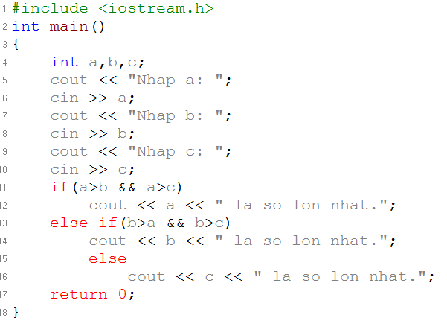
Bài tập thực hành
Ví dụ: Viết chương trình nhập vào ba số nguyên a, b, c. In ra màn hình số lớn nhất.

Slide 5
Bài tập thực hành
Ví dụ: Nhập điểm trung bình của học sinh, rồi xếp loại như sau:
ĐTB < 5.0 → kém
ĐTB từ 5 đến cận 7.0 → trung bình
ĐTB từ 7.0 đến cận 8.0 → khá
ĐTB từ 8.0 đến cận 9.0 → giỏi
ĐTB từ 9.0 đến 10 → xuất sắc

Slide 6
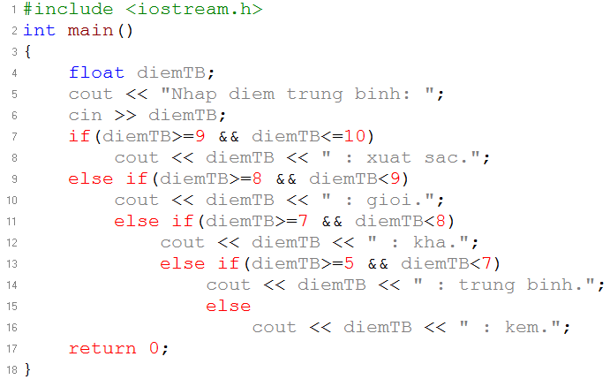
Bài tập thực hành

Slide 7


